Slide 1


Slide 2

Faculty: Systems engineer
Course: Introduction of Programming
Topic: Fundamentals of software programming ________________________________________________
Socializer: Luis Fernando Castellanos Guarin
Email: Luis.castellanosg@usantoto.edu.co
Phone: 3214582098

Slide 3

Topics
Course Introduction
What is the software? / Que es el software?
Programming languages / Lenguajes de programación
History of computing
Concepts and elements of a Flowcharts

Slide 4

Course Introduction

Slide 5

What is the software? / ¿Qué es el software?
The software is a set of instructions that a computer runs. A program can have a few lines of code in a single file and run on a computer or millions of instructions that are in miles of files and are executed by hundreds of computer equipment.
El software es un conjunto de instrucciones que son ejecutadas por un computador. Un programa puede tener unas pocas líneas de código en un único archivo y ejecutados en un computador o millones de instrucciones que se encuentran en miles de archivos y son ejecutados por cientos de equipos de cómputo.

Slide 6


Programming languages
01101000 01101111 01101100 01100001 00100000 01100010 01110101 01100101 01101110 01101111 01110011 00100000 01100100 11000011 10101101 01100001 01110011
“hola buenos días”
las computadora solo pueden entender en binario ( 0 y 1)

Slide 7
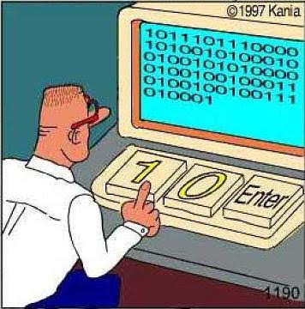
Programming languages: Abstraction level
Es
más
cercano al
lenguaje humano
Alto nivel
Mayor abstracción, pero manteniendo algunas características del lenguaje de bajo nivel, ejemplo: C
Medio nivel
Extremadamente rápidos pero muy complejos, ejemplo: Lenguaje ensamblador
Bajo nivel

Slide 8
Programming languages: Abstraction level
Low level: example
assembler program
Hola mundo / hello world
Potencia de un número
.global _start .text _start: # write(1, message, 13) mov $1, %rax # system call 1 is write mov $1, %rdi # file handle 1 is stdout mov $message, %rsi # address of string to output mov $13, %rdx # number of bytes syscall # invoke operating system to do the write # exit(0) mov $60, %rax # system call 60 is exit xor %rdi, %rdi # we want return code 0 syscall # invoke operating system to exit message: .ascii "Hello, world\n"
name "potencia" ;8 chars DOS
org 100h ;counter to 100h
mov cx, num2
mov ax, num1
inicio:
mov bx,num1
mul bx ;ax = ax * bx
loop inicio ;c–
mov num3,ax ;copiamos el resultado
ret ;
Variables "db" para byte y "dw" para word
num1 dw 0Ah
num2 dw 03h
num3 dw 0h

Slide 9
Programming languages: Abstraction level
Medium level:
example C program
Hola mundo / hello world
Potencia de un número
#include <stdio.h>
int main() {
printf("Hola mundo");
return 0;
}
#include <stdio.h>
#include <stdlib.h>
int main() {
int num, i;
i=1;
printf("Introduzca un n%cmero entero: ", 163);
scanf("%d", &num);
while(i<=20){
printf("El resto de %d entre %d es: %d\n", i, num, i%num);
i=i+1;
}
return 0;
}

Slide 10
Programming languages: Abstraction level
High level: example
JAVA+PYTHON+PHP
Hola mundo / hello world
public class MyClass {
public static void main(String args[]) {
System.out.println(“Hola mundo”);
}
}
Java
Ventajas:
Mejor comprensión del lenguaje
Independiente del equipo
Python
println(“Hola mundo”)
<html> <head> <title>Prueba de PHP</title> </head> <body> <?php echo '<p>Hola Mundo</p>'; ?> </body> </html>
Php

Slide 11
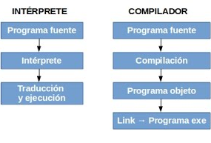
Compiled languages ​​vs. interpreted / Lenguajes compilados vs. interpretados
When does the source code become binary?
Some languages ​​require that all your code be compiled before any of the codes can be executed; other languages ​​interpret each instruction at the time the code is executed.
When you are writing a program in a compiled language, you must compile the program after each change in the source code before running the program again.
¿Cuándo se convierte el código fuente en binario?
Algunos idiomas requieren que se compile todo su código antes de que se pueda ejecutar cualquiera de los códigos; otros idiomas interpretan cada instrucción en el momento en que se ejecuta el código.
Cuando está escribiendo un programa en un lenguaje compilado, debe compilar el programa después de cada cambio en el código fuente antes de volver a ejecutar el programa.

Slide 12
P1T3_LENGUAJES DE PROGRAMACIÓN MÁS USADOS
En grupos de máximo dos(2) personas, hacer una investigación sobre uno de los lenguajes de programación mas usados en el 2019 (JAVASCRIPT, SWIFT, JAVA, C/C++, C#, PYTHON, PHP, R, Objective-C, Matlab, Kotlin, Go), donde explique:
Principales características
Ventajas del lenguaje
Desventajas del lenguaje
Que empresas internacionales lo usan
Hacer una presentación usando la plantilla institucional (2020), teniendo presente las siguientes recomendaciones:
Máximo 5 diapositivas
Máximo 5 renglones de texto por diapositiva.
Toda imagen y texto copiado de internet debe tener su webgrafía.
https://www.tiobe.com/tiobe-index/

Slide 13
Programación = matemáticas

Slide 14
Arithmetic operations / Operaciones aritméticas
En la programación de software existen muchas operaciones aritméticas a continuación se mencionan las más comunes en los lenguajes de operación.
Generalmente nos permiten tratar con números y, como su nombre lo dice, realizar operaciones aritméticas:
Para sumar, se usa el operador de suma (+) : 4 + 5 , También es posible sumar cadenas de texto de la siguiente forma: "Hola " + “Mundo"
Para restar, usamos el operador de resta (-) : 4 - 5
Para multiplicación se usa como operador el asterisco (*)
Para división se usa como operador la diagonal (/).
Además, tenemos un último, llamado módulo, que se representa con el símbolo del porcentaje (%). Este nos regresa el residuo de una división entre dos números

Slide 15
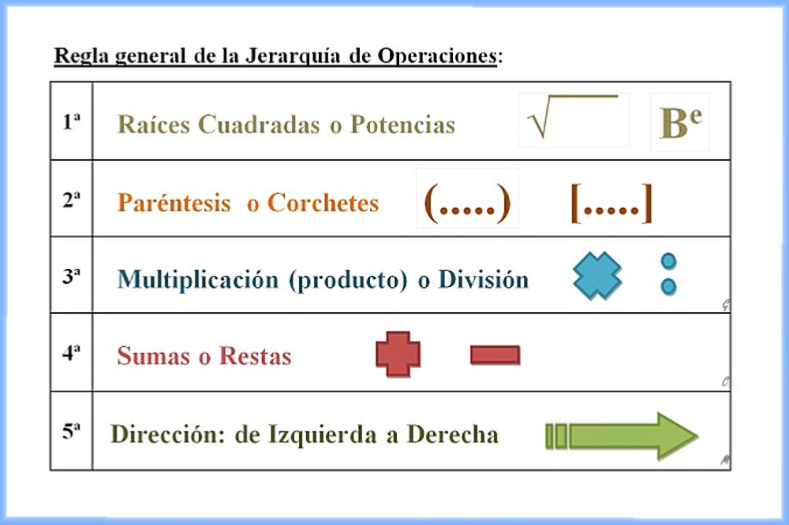
Operations Hierarchy / Jerarquía de operaciones

Slide 16
P1T4: Exercise of Operations Hierarchy / Jerarquía de operaciones
Resuelva las siguientes operaciones, explicando el paso a paso (como un algoritmo):
2 + 5 * 4 = 22
9 - 7 + 5 + 2 -6 + 8 - 4 =
3 * 2 - 5 + 4 * 3 - 8 + 5 * 2 = 1
3 * 2 - 5 + 4 * 3 - 8 + 5 * 2 = 1
(15 - 4) + 3 - (12 - 5 * 2) + (5 + 16 / 4) -5 + (10 - 2³)= 8 0 1

Slide 17
¿Cómo funciona un software?

Slide 18
How does the software work? / Como funciona un software?
Las computadoras son las maquinas mas estúpidas que existen “Solo hacen lo que el programador le dijo que hiciera”
Software:
“Soporte lógico de un sistema informático, que comprende el conjunto de los componentes lógicos necesarios que hacen posible la realización de tareas específicas, en contraposición a los componentes físicos que son llamados hardware”.. Wikipedia
“Un conjunto de instrucciones que transforma el código escrito en un lenguaje de programación a algo que la computadora puede ejecutar“… Profesor
Posdata:
“Si mis instrucciones tienen errores (gramaticales, semánticos o tipográficos), el lenguaje de programación no podrá traducir correctamente a binario”

Slide 19
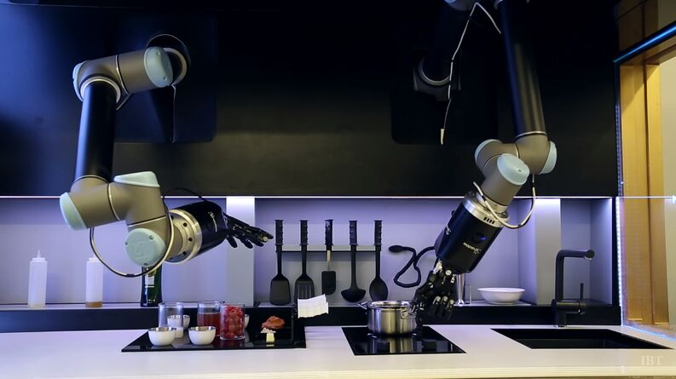
What is an algorithm? / ¿Qué es un algoritmo?
An algorithm is a sequence of logical steps necessary to carry out a specific task, such as solving a problem. The algorithms are independent of both the programming language in which they are expressed and the computer that executes them. In each problem the algorithm can be expressed in a different programming language and run on a different computer; however, the algorithm will always be the same
Un algoritmo es una secuencia de pasos lógicos necesarios para llevar a cabo una tarea específica, como la solución de un problema. Los algoritmos son independientes tanto del lenguaje de programación en que se expresan como de la computadora que los ejecuta. En cada problema el algoritmo se puede expresar en un lenguaje diferente de programación y ejecutarse en una computadora distinta; sin embargo, el algoritmo será siempre el mismo
MK1, el robot chef que cocina lo que quieras
Por ejemplo, en una analogía con la vida diaria, una receta de cocina se puede expresar en español, inglés o francés, etc. Los pasos para la elaboración del plato se realizaran sin importar el cocinero ni el lenguaje.

Slide 20
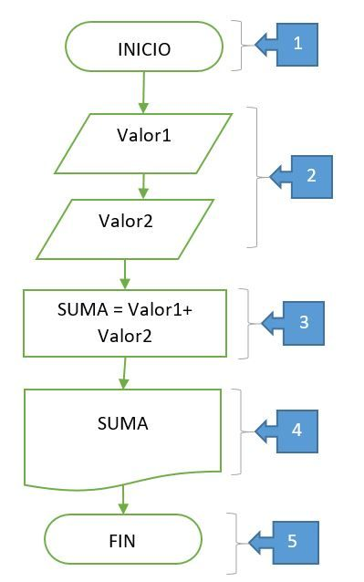
Flowchart / Diagrama de flujo
Un diagrama de flujo u organigrama es una representación diagramática que ilustra la secuencia de las operaciones que se realizarán para conseguir la solución de un problema.
Los diagramas de flujo se dibujan generalmente antes de comenzar a programar el código frente a la computadora.
Estos diagramas de flujo desempeñan un papel vital en la programación de un problema y facilitan la comprensión de problemas complicados y sobre todo muy largos. Una vez que se dibuja el diagrama de flujo, llega a ser fácil escribir el programa en cualquier idioma de alto nivel. (miunicobloginformatico, 2010).­

Slide 21
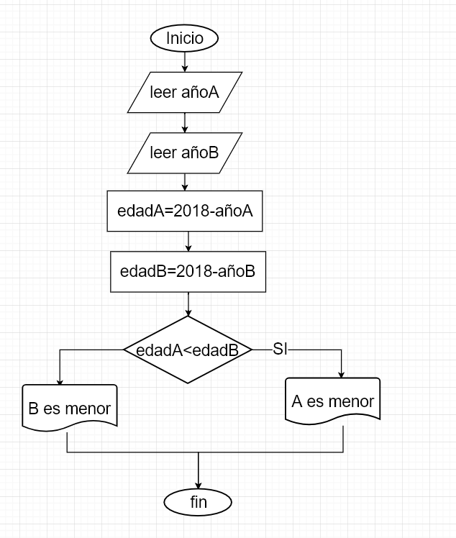
Flowchart / Diagrama de flujo
Ejemplo de algoritmo representado mediante un diagrama de flujo:
Que reciba el año de nacimiento de la persona A y el año de nacimiento de la persona B e imprima un mensaje indicando cuál de las dos personas es menor
El uso de los diagramas de flujo para documentar procesos de negocios se inició entre las décadas de 1920 y 1930

Slide 22
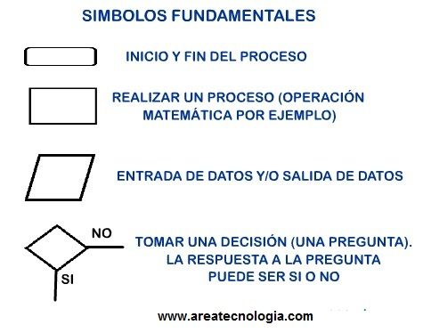
Elements of Flowchart / Elementos de diagrama de flujo

Slide 23
Basic variables in programming / variables básicas en programación
Tipo de dato |  | Ejemplo
short | Números cortos | 20
Int | Números enteros | 4556
long | Números enteros largos | 4566566
float | Números flotantes | 7.545601
double | Número dos veces más grande que float | 7.545601533333333
byte | Manejo de 0 y1 | 001110
char | Carácter | ‘a’
boolean | Booleanos verdad o falso | False
String | Cadenas de caracteres | “Juan David Peña”

Slide 24
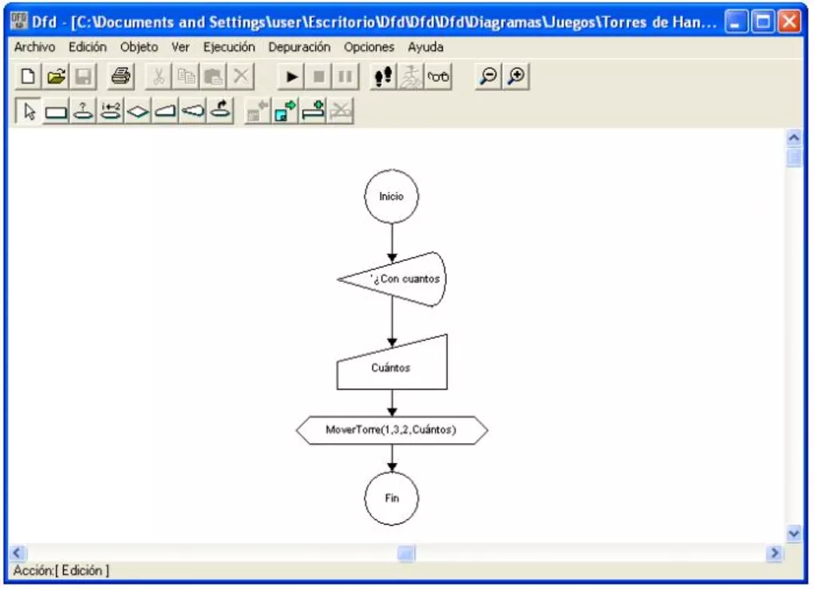
DFD – Description / descripción del DFD
Free software with available code (GPL) Translated into English and Portuguese whose functionality is to be a flowchart editor with which you can graphically form a large number of algorithms, execute them and debug them in case of errors
Software libre con código disponible (GPL) Traducido al inglés y portugués cuya funcionalidad es ser un editor de diagramas de flujo con el cual puedes dar forma gráfica a un gran número de algoritmos, ejecutarlos y depurarlos en caso de hallar errores
https://dfd.softonic.com/descargar
\USTA-20201_1°_INTRODUCTION_TO_PROGRAMMING\Documentos\Software

Slide 25

Exercises in DFD

Slide 26

P1T5: adding numbers
Design an algorithm using DFD where:
Enter the value of three numbers and sums by keyboard.
Diseñe un algoritmo usando DFD donde:
Ingrese por teclado el valor de tres números y súmelos.

Slide 27
P1T6: compare birth of two person
Design an algorithm using DFD where:
Enter the year of birth of person A and the year of birth of person B on the keyboard and print a message indicating which of the two persons is minor
Diseñe un algoritmo usando DFD donde:
Ingrese por teclado el año de nacimiento de la persona A y el año de nacimiento de la persona B e imprima un mensaje indicando cuál de las dos personas es menor

Slide 28
P1T7: Pay point
Design an algorithm using DFD where:
The supermarket "paradise" requires building a payment point software. The software receives 4 data that corresponds to the value of each of the products registered by a customer, the software must add the values ​​of the four products and add “IVA” of 19%. In the invoice the customer can observe the value of the products, the value of “IVA” and the total to be paid.
Diseñe un algoritmo usando DFD donde:
El supermercado “paraíso” requiere construir una aplicación de punto de pago. La aplicación recibe 4 datos que corresponde al valor de cada uno de los productos registrados por un cliente, la aplicación deberá sumar los valores de los cuatro productos y agregar el IVA de 19%. En la factura el cliente podrá observar el valor de los productos, el valor del IVA y el total a pagar.

Slide 29
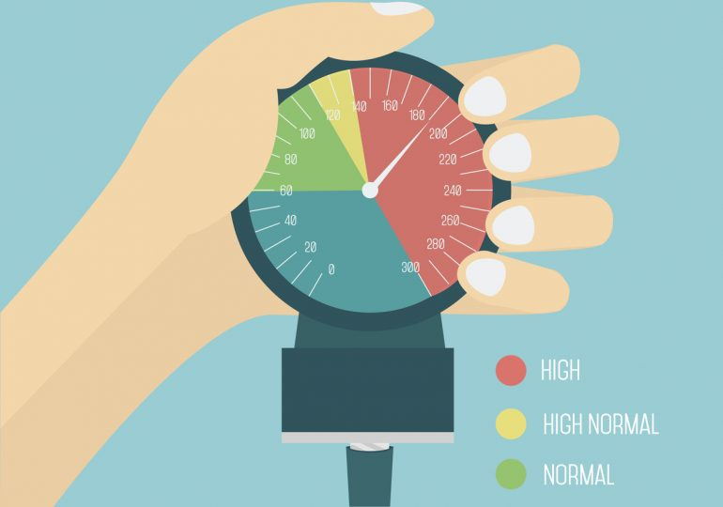
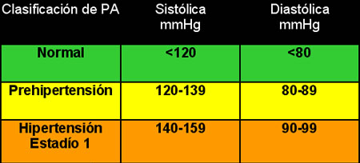
P1T8: “Blood pressure”
Design an algorithm using DFD, where:
Build an algorithm that, upon receiving the systolic and diastolic pressure data, indicates whether the patient has hypertension or normal blood pressure.
Diseñe un algoritmo usando DFD, donde:
Construya un algoritmo que, al recibir los datos de presión sistólica y diastólica, indique si el paciente tiene hipertensión o presión arterial normal.

Slide 30
P1T9: Weekday
Design an algorithm using DFD, where:
When entering a number the program must print the day of the week in letters.
Diseñe un algoritmo usando DFD, donde:
Al ingresar un número el programa debe imprimir el día de la semana en letras.

Slide 31
P1T10: Semester grades
Design an algorithm using DFD, where: Perform an algorithm that when you enter a student's grades in the semester, the grades have the following weights:
• 1st exam 20%
• 2nd exam 25%
• 3rd exam 25%
• 4th exam 30%
With the notes and the weighted calculate the final semester grade
Diseñe un algoritmo usando DFD, donde: Realice un algoritmo que cuando ingresa las calificaciones de un estudiante en el semestre, las calificaciones tienen los siguientes pesos:
• 1er examen 20%
• 2º examen 25%
• 3er examen 25%
• 4to examen 30%
Con las notas y la ponderación calcule la calificación final del semestre

Slide 32
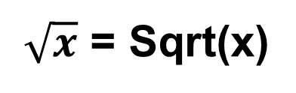
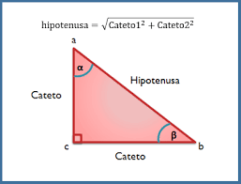
P1T11: hypotenuse
Design an algorithm using DFD, where:
Make a program to calculate the hypotenuse of a triangle.
Diseñe un algoritmo usando DFD, donde:
Realice un programa para calcular la hipotenusa de un triángulo.

Slide 33
P1T12: Age of people
Design an algorithm using DFD, where:
with the age of a person determine if he is a child (<6) adolescent (<18) adult (<45) older adult (<90) matusalen> = 90
Diseñe un algoritmo usando DFD, donde:
con la edad de una persona determinar si es niño (<6) adolescente (<18) adulto (<45) adulto mayor (<90) matusalen >=90

Slide 34
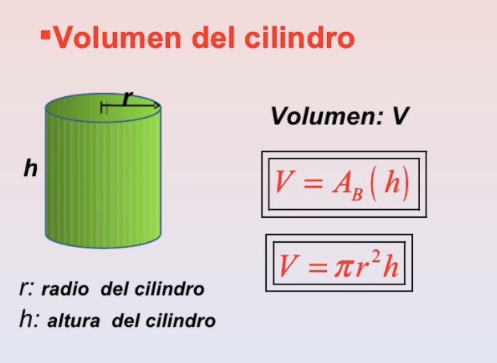
P1T13: volumen of cylinder
Design an algorithm using DFD, where:
create an algorithm that calculates the volume of a cylinder knowing the radius and height.
Diseñe un algoritmo usando DFD, donde:
crear un algoritmo que calcule el volumen de un cilindro conociendo el radio y la altura.

Slide 35
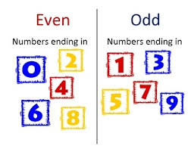
P1T14: number even or odd
Design an algorithm using DFD, where:
Entering a number indicate if it is even or odd
Diseñe un algoritmo usando DFD, donde:
Ingresando un número indique si es par o impar

Slide 36
P1T15: largest of three numbers
Design an algorithm using DFD, where:
Determine which is the largest of three numbers
Diseñe un algoritmo usando DFD, donde:
Determinar cual es el mayor de tres números

Slide 37
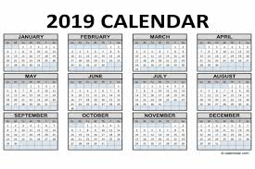
P1T16: Calendar
Design an algorithm using DFD, where:
with the number of the month determine how many days the month has
note: the month number must be between 1 and 12
Diseñe un algoritmo usando DFD, donde:
con el número del mes determine cuántos días tiene el mes
nota: el número del mes debe estar entre 1 y 12

Slide 38
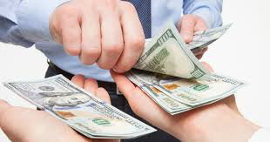
P1T17: salary of an employee
Design an algorithm using DFD, where:
Calculate the salary of an employee taking into account the salary hired and the days worked in the month.
note:
Days cannot be less than 0 or greater than 30
Diseñe un algoritmo usando DFD, donde:
Calcular el salario de un empleado teniendo presente el sueldo contratado y los días trabajados en el mes
nota:
Los días no pueden ser menores de 0 ni mayores de 30

Slide 39
Cycles “for” and “while”

Slide 40
Exercise in DFD - P1T17: basic "cycles for"
Design an algorithm using DFD, where:
display N numbers using the "cycle for"
Diseñe un algoritmo usando DFD, donde:
visualice N números usando el ciclo para

Slide 41
Exercise in DFD - P1T18: total sum for N numbers
Design an algorithm using DFD, where:
display the total and average sum for N numbers using the "cycle for"
Diseñe un algoritmo usando DFD, donde:
visualice la suma total y promedio para N números usando el “ciclo para”

Slide 42
Exercise in DFD - P1T19: grade point average
Design an algorithm using DFD, where:
calculate the average grade of the course where the final grade of each student is the grade1 = 20%, grade2 = 30% and grade3 = 50%
Diseñe un algoritmo usando DFD, donde:
calcule la nota promedio de curso donde la nota final de cada estudiante es el nota1 =20%, nota2=30% y nota3=50%

Slide 43
Exercise in DFD - P1T20: Product invoice N
Design an algorithm using DFD, where:
calculate gross value and total value = gross value + VAT (19%) for N products
Diseñe un algoritmo usando DFD, donde:
calcular el valor_bruto y valor_total = valor_bruto+IVA(19%) para N productos

Slide 44
Exercise in DFD - P1T21: salary of many employee
Design an algorithm using DFD, where:
Calculate the average_salary, total_salary and highest_salary of N employees, where salary = (salary / 30) * working_days
Diseñe un algoritmo usando DFD, donde:
Calcular el salario promedio, salario total y salario más alto de N empleados, donde salario = (sueldo / 30) * dias_trabajados

Slide 45
Exercise in DFD - P1T22: odd numbers from 11 to 99
Design an algorithm using DFD, where:
make a program that prints odd numbers from 11 to 99
Diseñe un algoritmo usando DFD, donde:
realice un programa que imprima los números impares desde 11 hasta 99

Slide 46
Exercise in DFD - P1T23: route of a bus
Design an algorithm using DFD, where:
Make a program that simulates the route of a bus, at each stop many passengers get on and off, determine how many passengers were transported and how much money was obtained if each ticket is worth $ 150
Diseñe un algoritmo usando DFD, donde:
Haga un programa que simule la ruta de un autobús, en cada parada entran y salen muchos pasajeros, determine cuántos pasajeros fueron transportados y cuánto dinero se obtuvo si cada boleto vale $ 150

Slide 47
Cycles “while”

Slide 48
Exercise in DFD - P1T24: lower than 100
Design an algorithm using DFD, where:
Read from the keyboard a series of numbers until you get one lower than 100, in the end determine the sum and average of the numbers entered
Diseñe un algoritmo usando DFD, donde:
Leer desde el teclado una serie de números hasta obtener uno inferior a , al final determinar la suma y promedio de los números ingresados.

Slide 49
Exercise in DFD - P1T25: market of the month
Design an algorithm using DFD, where:
A housewife needs to make the market of the month and only has $ 500,000 pesos. Perform an algorithm that captures the price of each product and adds it until the account reaches the maximum limit (500,000), in the end determine how many products you buy and when it was the total value you paid
Diseñe un algoritmo usando DFD, donde:
Un ama de casa requiere hacer el mercado del mes y solo tiene $500.000 pesos. Realizar un algoritmo que capture el precio de cada producto y lo sume hasta que la cuenta llegue al tope máximo (500.000), al final determine cuantos productos compro y cuanto fue el valor total que pago.

Slide 50
Exercise in DFD - P1T26: sport time
Design an algorithm using DFD, where:
A software that records the times of each lap of training and determines the best lap, the average and the number of laps per training (the laps will be until the athlete gets tired / exhausted)
Diseñe un algoritmo usando DFD, donde:
Un software que me registre los tiempos de cada vuelta de entrenamiento y me determine la mejor vuelta, el promedio y el número de vueltas por entrenamiento (las vueltas serán hasta que se canse/agote el deportista)

Slide 51
Exercise in DFD - P1T27: password
Design an algorithm using DFD, where:
Ask for a password (3 attempts maximum) or until the password is 352, 259 or 569.
Diseñe un algoritmo usando DFD, donde:
Pedir una contraseña (3 intentos máximo) o hasta que la clave sea 352, 259 ó 569.

Slide 52
Exercise in DFD - P1T28: calculator
Design an algorithm using DFD, where:
Simulation of a calculator is performed, depending on the following options:
(1) Add two numbers.
(2) Subtract two numbers.
(3) Multiply two numbers.
(4) Divide two numbers
(0) to exit
Diseñe un algoritmo usando DFD, donde:
Se realice la Simulación de una calculadora, dependiendo de las siguientes opciones :
(1) Sumar dos números.
(2) Restar dos números.
(3) Multiplicar dos números.
(4) Dividir dos números
(0) para salir

Slide 53
Formulario:
https://forms.gle/9jcAdc3katSzo8w7A

Slide 54
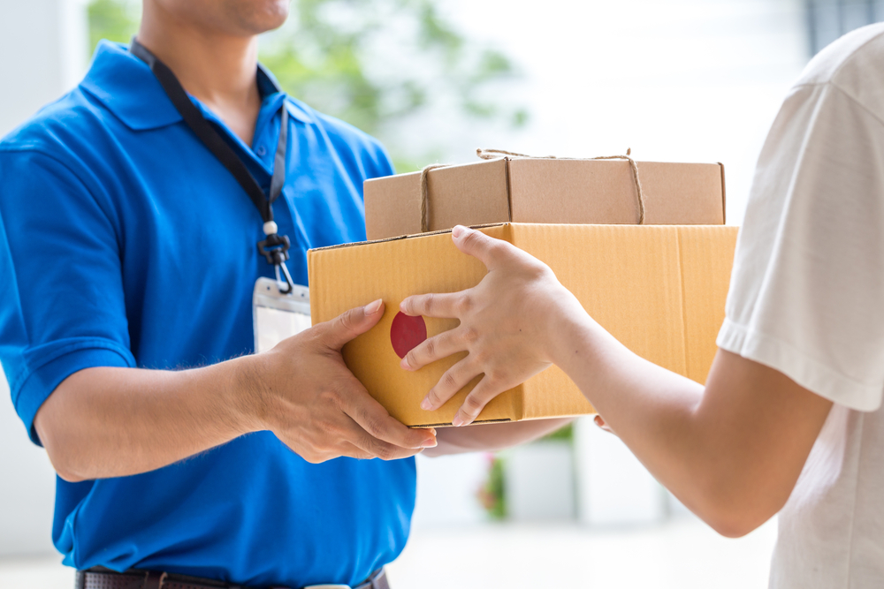
Proceduces or functions

Slide 55
Exercise in DFD - P2TX: calculator In JAVA
Make a program in JAVA, where:
Simulation of a calculator is performed, depending on the following options:
(1) Add two numbers.
(2) Subtract two numbers.
(3) Multiply two numbers.
(4) Divide two numbers
(0) to exit
Cree un programa en JAVA, donde:
Se realice la Simulación de una calculadora, dependiendo de las siguientes opciones :
(1) Sumar dos números.
(2) Restar dos números.
(3) Multiplicar dos números.
(4) Dividir dos números
(0) para salir

Slide 56
Exercise in DFD - P2TX: calculator In JAVA
Make a program in JAVA, using functions (the menu must dinamic):
Write a program that simulates the home delivery software menu, example: rappi, domicilios, glovo, Ifood, Uberfood. our software is called USTArappi and it works only in Tunja:
Depending on the GPS position the price and the delivery time address changes:
Muiscas (10 minutes and $5000)
Center (5 minutes and $2000)
Hongos (15 min and $7500)
Las quintas (10 min and $4000)
San Francisco (20 min and $10.000)
The services available are:
Purchases in supermarkets ($15.000)
Payment of invoices in banks ($10.000)
Carrying objects ($5.000)
The software must indicate the total price and the time of the service

Slide 57
Exercise in DFD - P2TX: calculator In JAVA
Make a program in JAVA, using functions (the menu must dinamic):
Write a program that simulates book loans in a library:
loan
Return
If it is a loan, the software must generate another menu where:
Books (maximum 4 days)
Journals (maximum 3 days)
Videos (maximum 2 days)
Computers (maximum 1 day)
If it is a Return, the software must generate another menu where:
Books
Journals
Videos
Computers
and must indicate the date of the loan and with that data define if the user must pay a fine.

Slide 58
Contenido | completado
Fundamentos de la programación de software | YES
Introducción al uso de herramientas CASE para programación. Conceptos del uso de herramientas drag&drop en programación | YES
Estructura condicional en un diagrama y su símil en código Java y PYTHON | YES
Estructura condicional simple y compleja de uso de IF | YES
Ciclo FOR, diagramas y su representación en código | YES
Ciclo FOR con uso de sentencias IF o uso anidado. | YES
Ciclo WHILE y su uso con otras estructuras condicionales. | YES
Ejercicios y talleres con ciclos While, FOR, estructuras condicionales y estructuras de opciones | YES
Programación de soluciones a problemas matemáticos usando ciclos. | YES
Funciones y procedimientos en la programación de software | YES
Manejo de información usando arreglos unidimencionales
Operaciones matematicas simples con vectores
Operaciones avanzadas con vectores.
Arreglos multidimensionales simples
Operaciones avanzadas con arreglos multidimensionales
Persistencia de datos usando archivos de texto.
Implementación de un software con operaciones CRUD

Slide 59
Arreglos Unidimensionales
Un arreglo(Array) es un medio de guardar un conjunto de objetos de la misma clase.
Se accede a cada elemento individual del array mediante un número entero denominado índice. 0 es el índice del primer elemento y n-1 es el índice del último elemento, siendo n, la dimensión del array. Los arrays son objetos en Java y como tales vamos a ver los pasos que hemos de seguir para usarlos convenientemente

Slide 60
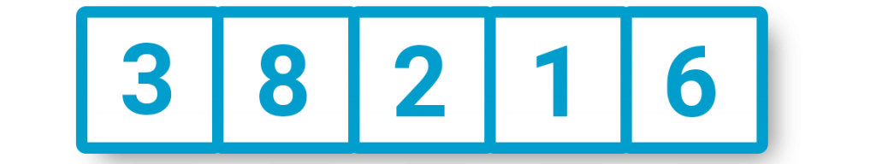
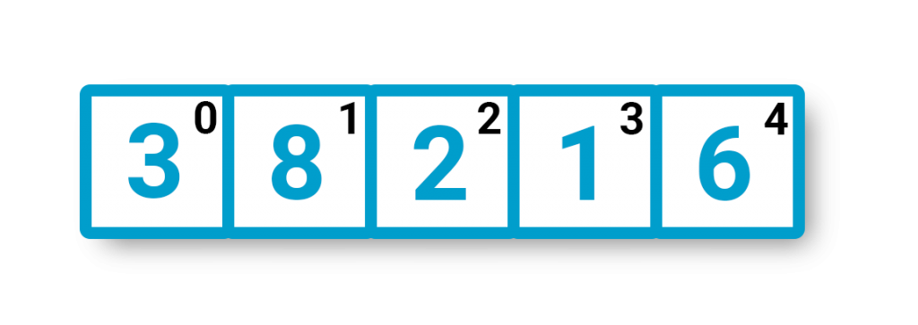
Array (Arreglos)
Ejemplo: Arreglo de números enteros:
Dentro del array y las posiciones para obtener esos números. Como vemos va desde cero (0) hasta cuatro (4)

Slide 61

Array (Arreglos)
La sintaxis para declarar e inicializar un array será:
Tipo_de_variable[ ] Nombre_del_array = new Tipo_de_variable[dimensión];
El tipo de variable puede ser cualquiera de los admitidos por Java y que ya hemos explicado. Ejemplos de declaración e inicialización con valores por defecto de arrays usando todos los tipos de variables Java, serían:
Tipo_de_variable [ ] Nombre_del_array;
Nombre_del_array = new Tipo_de_variable[dimensión];
Ejemplo:
- byte[ ] edad = new byte[4];
- short[ ] edad = new short[4];
- int[ ] edad = new int[4];
- long[ ] edad = new long[4];
- float[ ] estatura = new float[3];
- double[ ] estatura = new double[3];
- boolean[ ] estado = new boolean[5];
- char[ ] sexo = new char[2];
- String[ ] nombre = new String[2];

Slide 62
Array (Arreglos)
Para números enteros
int[ ] edad = {45, 23, 11, 9}; //Array de 4 elementos
Para números reales
double[ ] estatura = {1.73, 1.67, 1.56}; //Array de 3 elementos
Para cadenas
String[ ] nombre = {"María", "Gerson"}; //Array de 2 elementos
Para caractereres
char[ ] sexo = {'m', 'f'}; //Array de 2 elementos

